Slide 1
哈尔滨工业大学（深圳） · 面向领域的计算机系统设计与开发实践
中 期 报 告
基于面部图像的罕见病诊断算法与系统
组号 3 ｜ 班号 18 ｜ 计算机科学与技术学院
梁顺健 ｜ 张锦霖 ｜ 王家柯 ｜ 蒋云浩
汇报人：＿＿＿＿＿＿ 2026 年 ＿＿ 月 ＿＿ 日

Slide 2
汇报提纲
CONTENTS
01
02
03
04
课题背景与技术路线
已完成工作
关键实验发现
问题与计划
问题背景、应用意义
任务书要求、总体方案
数据、特征、模型、实验
可调用模型封装
融合特征增益的证伪
与六组独立检验
当前困难、方案调整
下一步安排与分工
哈工大（深圳） · 组号 3
2

Slide 3
课题背景与应用意义
01 · 背景
问题背景
应用意义
① 罕见病患病人数少、种类多、临床表现复杂，约 7000 种，单病种发病率极低。
② 相当一部分遗传性综合征具有特征性面部表型——眼距、鼻梁、唇形等，可作为识别线索。
③ 传统诊断依赖多项检查与医生经验，流程复杂、周期长，基层难以覆盖。
降低主观性
机器量化面部几何结构， 减少人工观察的个体差异
提高初筛效率
在基因检测前给出概率性提示， 辅助排序可疑病种
结果可解释
展示判断依据与关注区域， 而非只给黑箱结论
本课题定位：面向具有典型面部表型的罕见遗传综合征，做「算法研究 + 系统实现」的完整工程实践，而非临床诊断产品。
哈工大（深圳） · 组号 3
3

Slide 4
任务书要求回顾
01 · 依据
任务题目：基于面部图像的罕见病诊断算法与系统
拟定技术路线：面部图像预处理 → 特征提取 → 特征筛选与融合 → 分类模型训练 → 模型解释 → Web 系统实现
Web 系统 10 项核心功能
1
面部图像上传及预览
6
输出各类别概率及 Top-K
2
人脸检测、裁剪、对齐及预处理
7
SHAP 解释关键面部特征
3
关键点检测与几何特征提取
8
可视化模型关注的面部区域
4
深度特征提取及特征融合
9
识别历史记录查询与展示
5
基于 XGBoost 的辅助分类
10
异常情况提示
拟定技术栈：后端 Python + FastAPI（+ Java SpringBoot）；前端 Vue；存储 SQLite / MySQL；算法侧 Dlib + XGBoost + 10 折交叉验证 + SHAP
哈工大（深圳） · 组号 3
4

Slide 5
总体技术方案
01 · 路线
图像预处理
特征提取
筛选与融合
模型训练
模型解释
Web 系统
检测 / 对齐 / 关键点
61 维几何 + 128 维深度
Top-10 筛选 → 138 维
4 模型 × 10 折分组交叉验证
SHAP + 区域可视化
FastAPI + Vue + 数据库
⚠ 已验证：该环节增益不显著
（见 P12–P13）
约束一 · 小样本
训练样本仅 117 个，类别分布 53 / 33 / 31。
→ 必须靠交叉验证与正则化控制过拟合；
→ 不追求提高模型复杂度。
约束二 · 防数据泄漏
标准化器与特征选择器只在训练折上拟合。
→ 若在全量数据上 fit scaler，
测试折信息会渗入训练，导致高估性能。
哈工大（深圳） · 组号 3
5

Slide 6
进度总览：已完成 vs 待完成
01 · 进度
算法链路
系统集成
任务项
状态
任务项
状态
数据集整理与预处理
已完成
无人脸 / 低置信度提示
已完成
面部检测与关键点定位
已完成
多人脸 / 低质量图像提示
部分完成
61 维几何特征提取
已完成
输出 Top-K 预测结果
部分完成
128 维深度特征提取
已完成
SHAP 可解释性分析
未开始
重要特征筛选（Top-10）
已完成
模型关注区域可视化
未开始
特征融合（138 维）
已完成
识别历史记录管理
未开始
分类模型设计与对比
已完成
Web 系统（FastAPI+Vue）
未开始
模型性能评价
已完成
Java SpringBoot 后端
未开始
可调用模型封装
已完成
联调 / 测试 / 文档
未开始
整体进度：算法链路 100% ｜ 系统集成 0% （算法先行、系统后置：选型结论未定前做集成会返工）
哈工大（深圳） · 组号 3
6

Slide 7
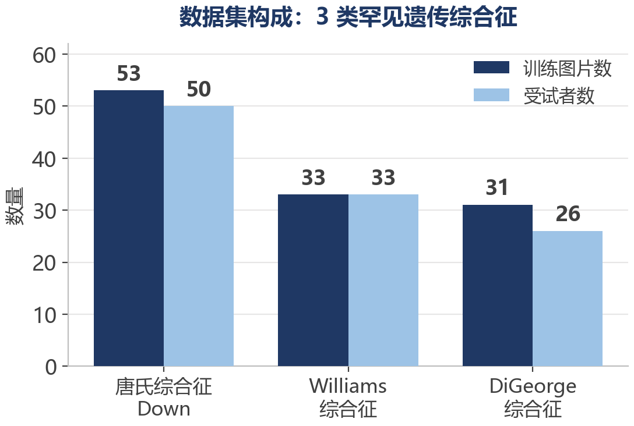
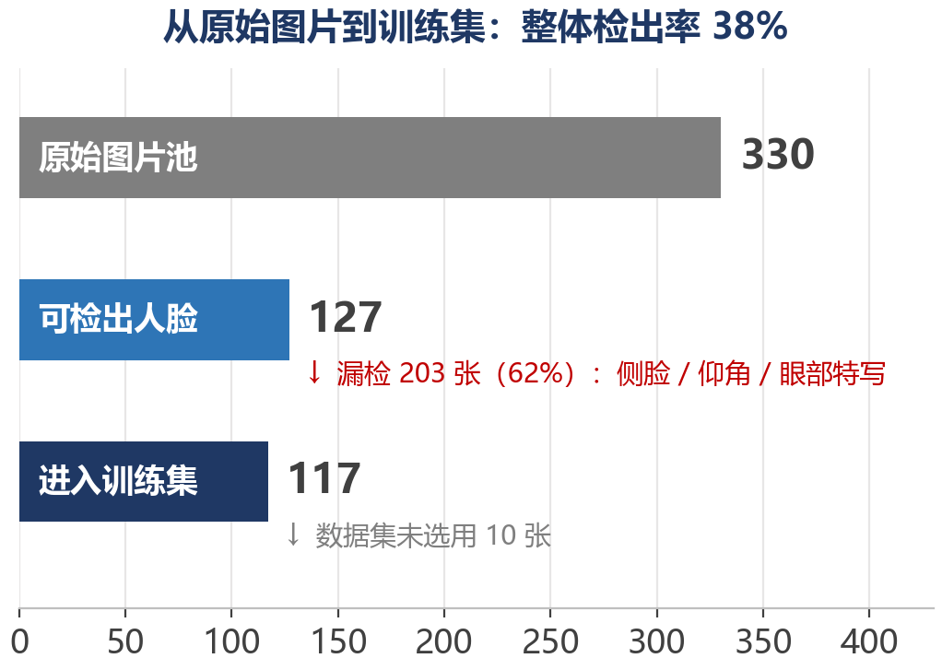
数据集与预处理
02 · 数据
预处理链路
读图（PIL → RGB，兼容带 alpha 的 PNG）
→ HOG 人脸检测（上采样 1 次，多脸取最大）
→ 68 点关键点 → 5 点仿射对齐 → 128 维描述子
⚠ 关键约束：只适用于接近正面的人脸
。
已目视确认：一张 02.jpg 是孩子的 90° 侧面照，检不出人脸是正确行为。训练集使用的 117 张全部来自可检出的正面照，数据集未选用的 10 张不计入。
哈工大（深圳） · 组号 3
7

Slide 8
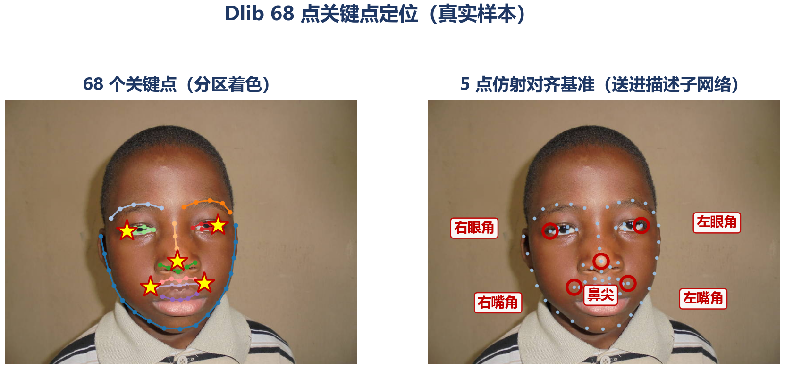
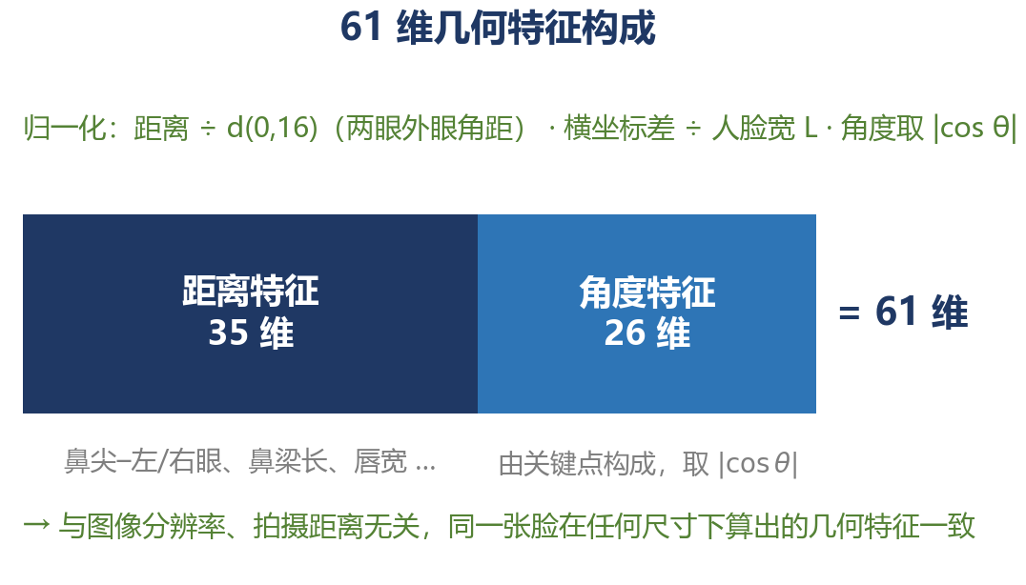
特征提取（一）：61 维几何特征
02 · 特征
为什么用这 61 维
35 个距离 + 26 个角度，全部按「两外眼角间距 d(0,16)」或人脸宽 L 归一化，角度取 |cos θ|。
→ 尺度不变：与图像分辨率、拍摄距离无关，同一张脸在任何尺寸下算出的几何特征一致。
→ 可解释：每一个维度都能指回脸部的具体结构（鼻尖到右眼、鼻梁长度、下唇长……）。
哈工大（深圳） · 组号 3
8

Slide 9
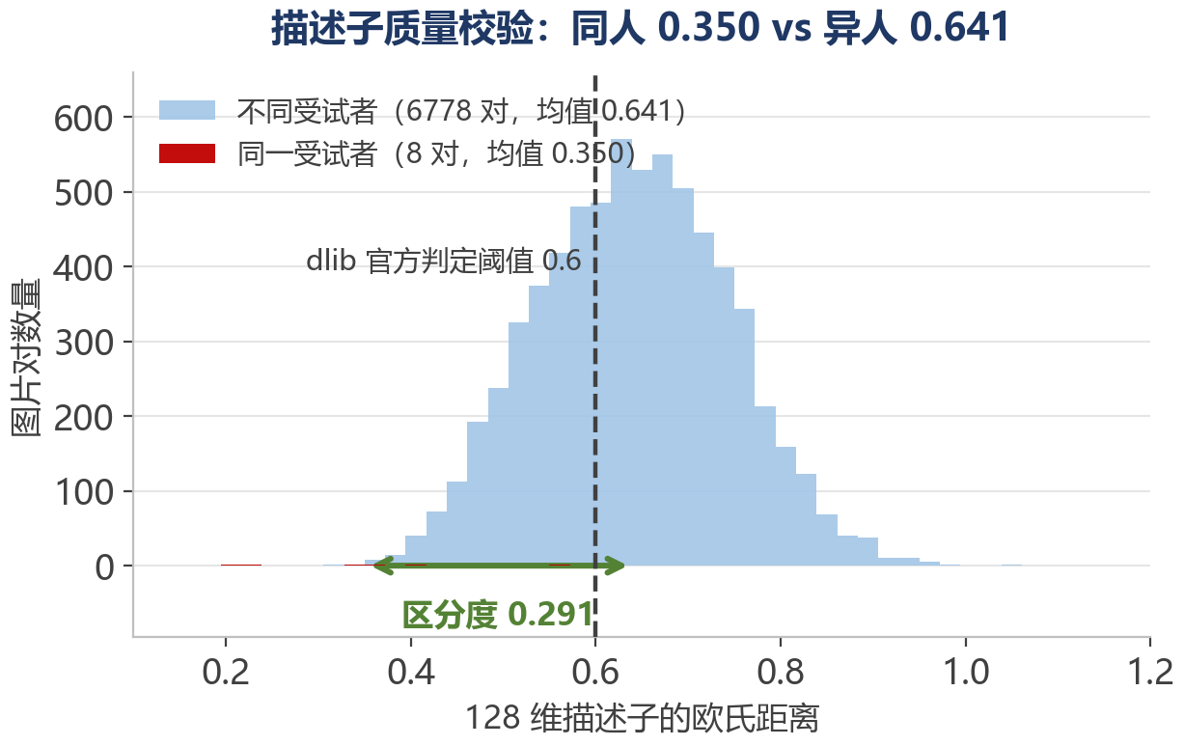
特征提取（二）：128 维深度特征
02 · 特征
Dlib 描述子的三级流水线
① 人脸检测
get_frontal_face_detector
RGB 图像 → 人脸方框
② 关键点定位
shape_predictor_68
图像 + 方框 → 68 点
③ 描述子提取
resnet_model_v1
图像 + 68 点 → 128 维
为什么关键点必须传给第 ③ 步
网络内部会挑 5 个点（两眼中点、鼻尖、两嘴角）
做仿射对齐，先把人脸摆正再送进 ResNet。
结构：ResNet 卷积层 + 全局平均池化 → 128 维。
✅ 质量校验通过
同人 0.350 vs 异人 0.641，区分度 0.291；
dlib 官方阈值 0.6 下同人命中率 100%。
说明关键点与原图对齐正确，描述子有效。
哈工大（深圳） · 组号 3
9

Slide 10
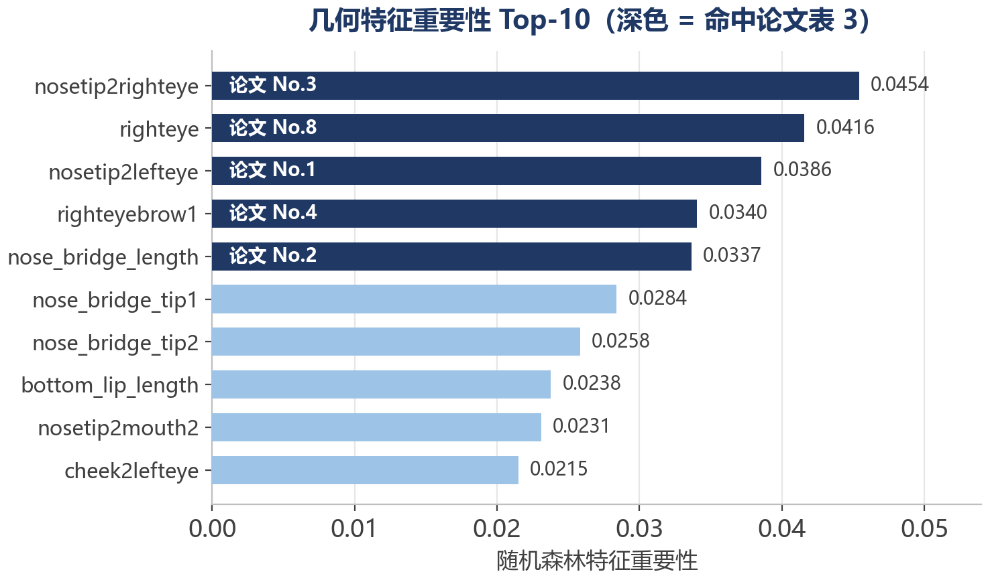
特征筛选与融合
02 · 特征
✅ 实现正确性的有力证据
本次 Top 5 全部落在论文 Top 10 内，
其中 4 个命中论文 Top 5。
论文 Top 10 中另 5 项
（左眼宽、上唇相关）本次排到 16–49 名，
已定性为数据依赖性差异，
非实现错误。
融合特征构建
Top-10
几何特征
+
Dlib 深度特征 128 维
=
融合特征 138 维
10 + 128 = 138 比例悬殊，几何分支在总维度中仅占 7.2%
哈工大（深圳） · 组号 3
10

Slide 11
分类模型与实验设计
02 · 方法
随机森林
支持向量机
XGBoost
多层感知器
n_estimators=100
kernel=rbf, C=1.0
默认参数
默认参数
实验规模：3 种特征方案（几何 10 / 深度 128 / 融合 138）× 4 个模型 × 10 折交叉验证 = 120 次训练
⚠ 两个关键设计（与任务书的差异，均属改进）
设计点
任务书
本课题实现
理由
折划分
「分层 10 折」
StratifiedGroupKFold
同一受试者不跨折；否则同一人的照片会分处训练/测试折，造成信息泄漏、高估性能
标准化与筛选
未说明
只在训练折上拟合
若在全量数据上 fit scaler，测试折信息会渗入训练
评价指标：精确率 / 召回率 / F1（macro 宏平均）、AUC（micro + OVR）、ROC 曲线、混淆矩阵
哈工大（深圳） · 组号 3
11

Slide 12
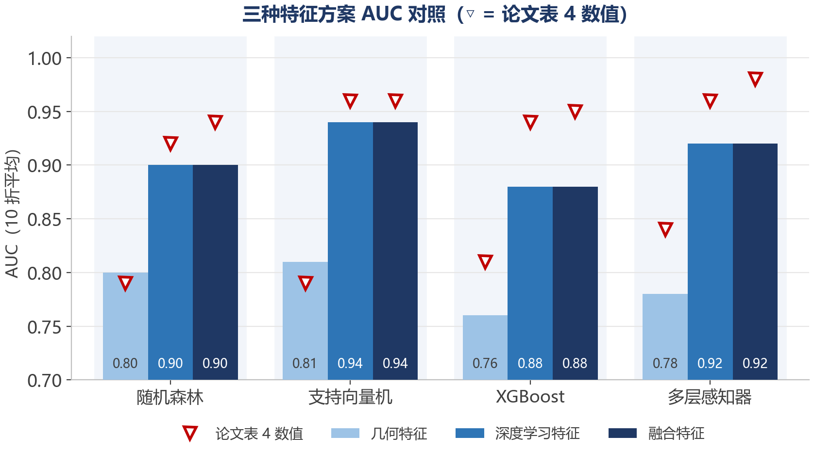
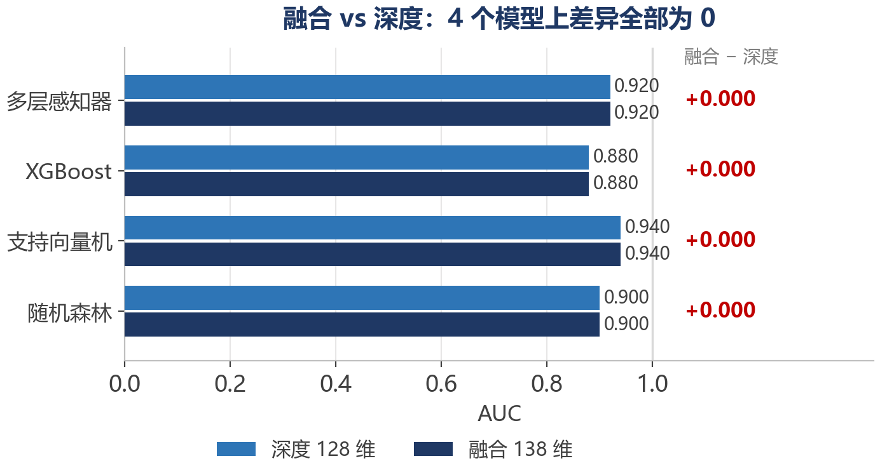
实验结果：三种特征方案对照
02 · 结果
核心结论：论文核心主张「融合后 128 → 138 维进一步提升分类效果」 在本地数据上未复现。
几何列与深度列与论文基本吻合；但融合列与深度列在 4 个模型上AUC 逐位相同，连小幅波动都没有。
哈工大（深圳） · 组号 3
12

Slide 13
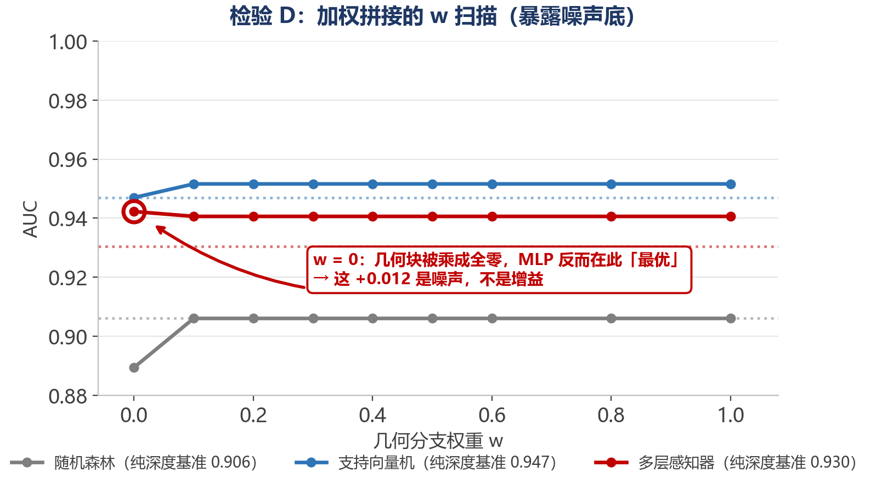
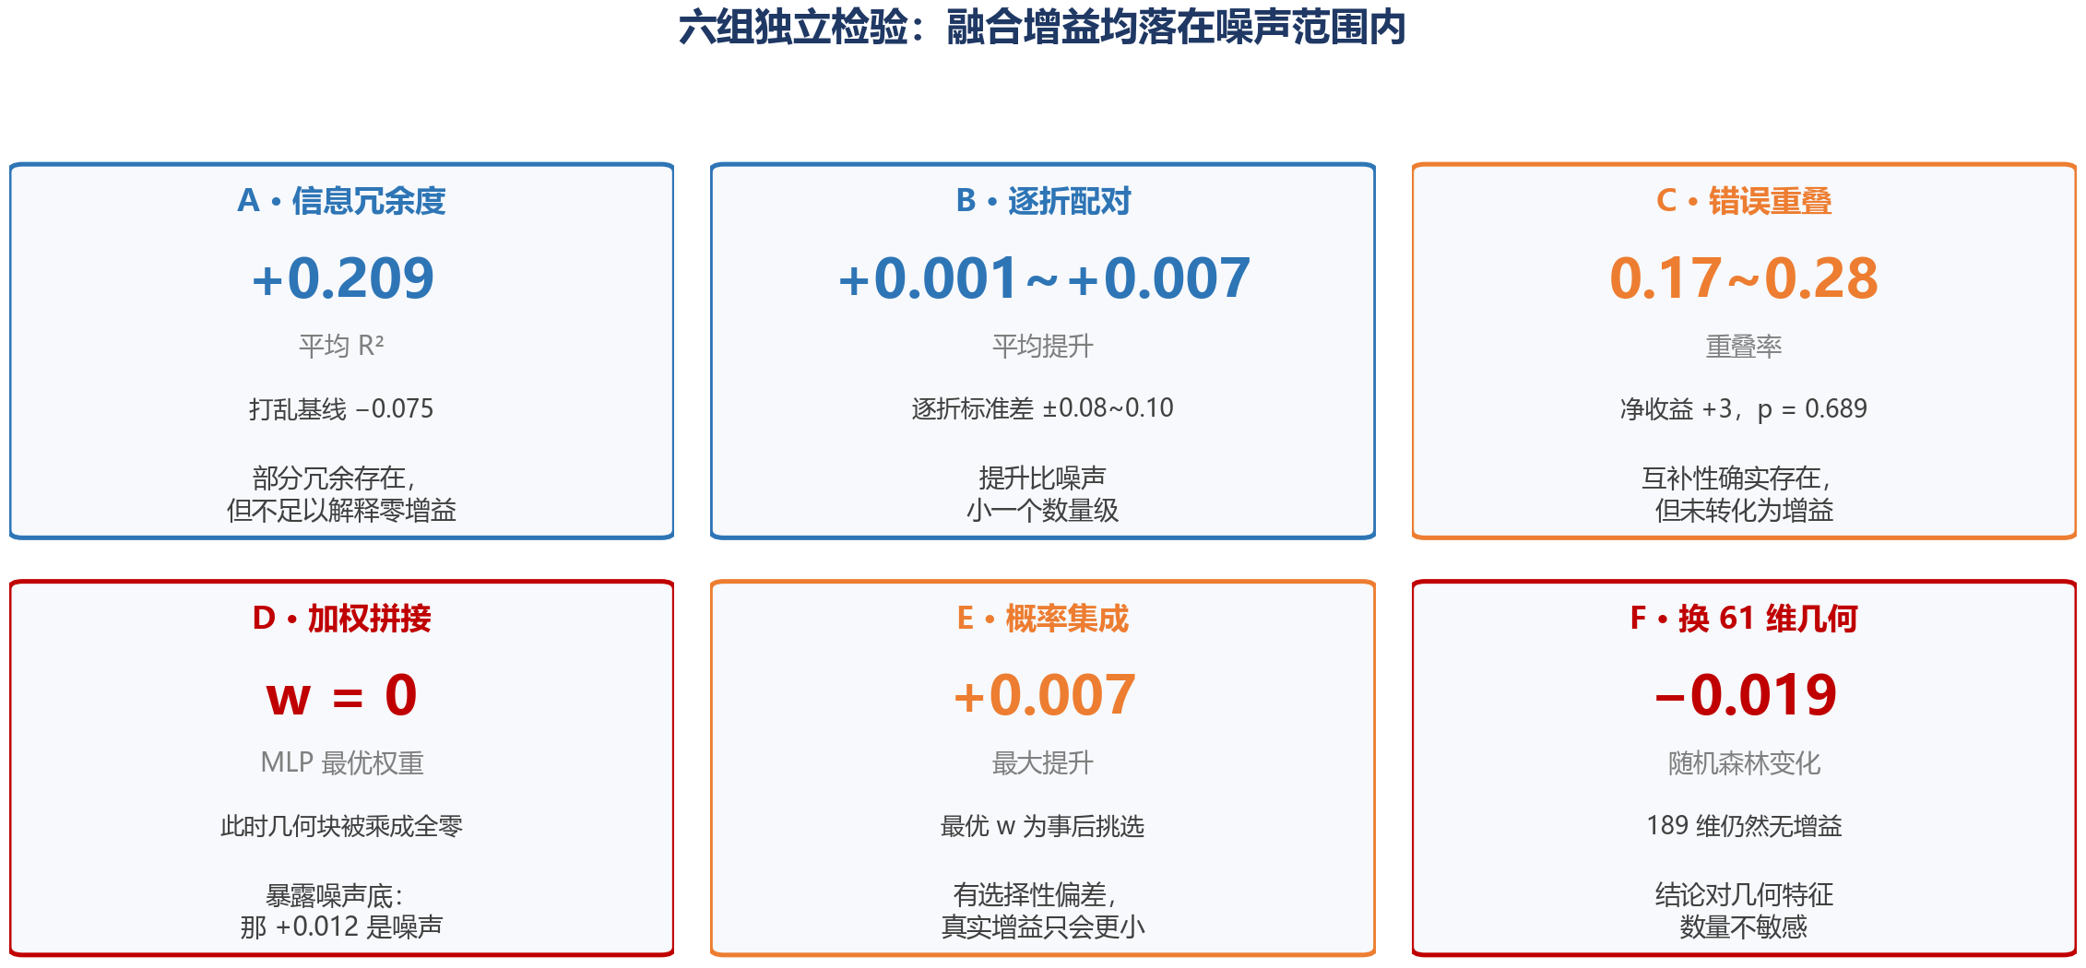
关键发现：融合增益的证伪
03 · 核心
结论：融合特征相比纯深度特征无显著增益，差异全部落在噪声范围内
为什么没有增益？
1. 分支强弱悬殊
2. 互补样本太少
3. 样本量过小
深度 0.93–0.95，几何 0.78–0.82。
弱分支能补的空间本就有限。
两分支出错样本重合度仅 0.17–0.28，
但真正互补的样本全数据集只有约 9 个。
逐折标准差 ±0.08~0.10，
任何 ≤0.007 的提升都淹没在噪声里。
哈工大（深圳） · 组号 3
13

Slide 14
阶段性交付：可调用的预测模型
02 · 交付
已交付文件
models/final/svm_deep.joblib 0.12 MB 训练好的分类器
models/final/threshold_table.csv 拒识阈值对照表
src/face_embedding.py 共享特征底层（训练/推理同源）
src/train_final.py 模型训练与封装
src/predict.py 推理入口（CLI + Python API）
docs/MODEL_USAGE.md 模型使用说明
$ python src/train_final.py
训练并保存模型
$ python src/predict.py face.jpg
单张预测
$ python src/predict.py data/raw/down -r -q
批量预测
三个工程决定
共享特征模块
加入拒识机制
scaler 随模型存盘
训练与推理物理上共用同一份代码。描述子对对齐极敏感（检测框平移 5px → 数值变化 0.043），两份代码漂移会导致静默出错。
置信度低于阈值时输出「不确定」而非强行分类——模型只见过 3 个病种，遇到第四种病仍会给高置信度错答。
SVM 对特征尺度敏感。把标准化器与特征列序一起存进 .joblib，防止推理时用错参数。
哈工大（深圳） · 组号 3
14

Slide 15
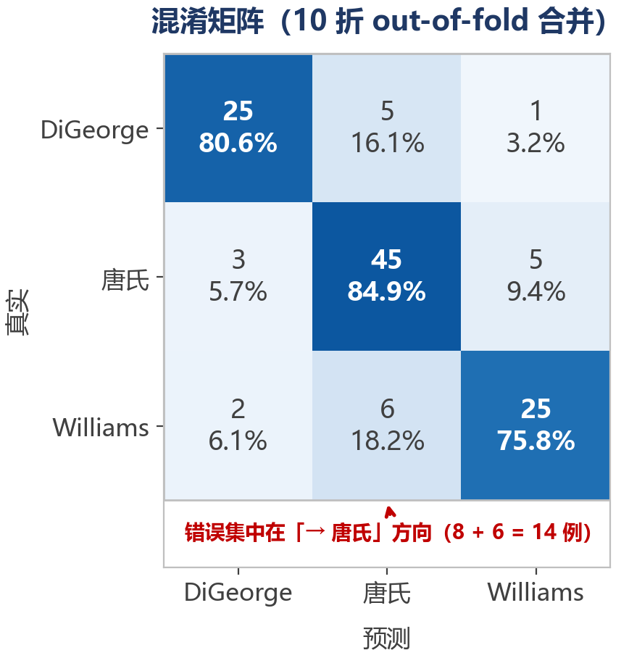
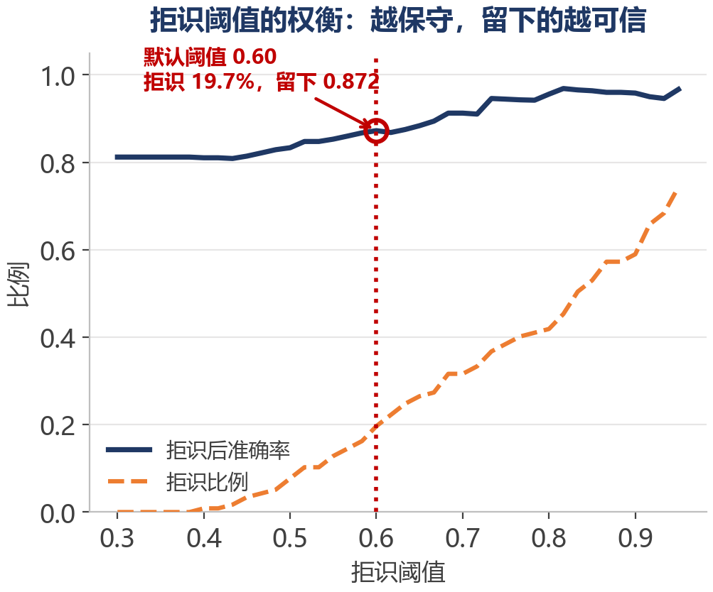
模型效果与能力边界
02 · 评估
0.942
0.812
0.809
AUC
准确率
macro F1
⚠ 能力边界
仅支持 3 个病种，遇到第四种病或
健康人脸仍会输出高置信度结果
仅适用于接近正面的人脸
（正面 97% vs 侧脸 13% 检出率）
样本量仅 117，且无独立测试集
不可用于任何临床诊断
口径说明：0.942 是 10 折交叉验证对「这套流程」的估计，不是已保存模型自身的成绩——它在全部 117 个样本上训练过，没有任何独立数据能衡量它。训练集内准确率 0.991 属无意义数字，不要引用。
哈工大（深圳） · 组号 3
15

Slide 16
方案调整说明（对照任务书）
04 · 调整
项目
任务书拟定
实际采用
调整理由
分类模型
XGBoost
SVM
实测 SVM AUC 0.94 > XGBoost 0.88，且 SVM 在深度/融合两组均为最优。建议按实测结果调整。
折划分
分层 10 折
分组分层 10 折
同一受试者不跨折，避免信息泄漏，比论文更严格。
深度特征
未指定模型
Dlib ResNet 128 维
论文采用方案，且无需额外训练。
模型解释
SHAP
未开始（计划中）
安排在中期后。
后端
Python+FastAPI（+SpringBoot）
未开始
需先确定 FastAPI 与 SpringBoot 的分工边界。
哈工大（深圳） · 组号 3
16

